Slide 1
Studenti Su.Per. Un’idea di ricerca, tante storie
Mariagrazia Santagati, UCSC - CIRMiB
Perugia, 5 giugno 2018

Slide 2
DA DOVE NASCE L’IDEA del PROGETTO
Focus: percorsi di studenti di origine immigrata che ottengono ottimi risultati scolastici, nonostante il background migratorio
Nascita di un’idea …
dallo studio sistematico della questione delle disuguaglianze in campo educativo, una questione classica in sociologia
dall’esperienza personale e biografica dei ricercatori
dagli incontri con giovani, insegnanti, amministratori, ecc.
da intuizioni e domande nuove
non solo studiare e criticare la persistenza dello svantaggio educativo degli studenti con background immigrato e spiegare l’insuccesso scolastico

Slide 3
UNA RECENTE TRADIZIONE DI STUDI
Studenti resilienti di origine immigrata, gruppo numericamente non residuale: nell’ultima indagine OCSE PISA 2015, rappresentavano circa ¼ degli studenti di origine immigrata con background socio-economico svantaggiato
USA (Kao, Tienda, Portes, ecc.)
“Immigrant optimism” : riscatto e mobilità intergenerazionale
“Upward assimilation” : assimilazione ascendente
UE (Crul et al., Schnell, ecc.)
“Immigrant paradox” : scarsi risultati scolastici, alte aspettative
Non solo riproduzione di destini sociali prefissati, ma accesso alle ELITES europee
Importanza del “contesto di integrazione” e accumulazione delle chances

Slide 4
INTERROGATIVI DI RICERCA
Queste traiettorie di integrazione positiva, nonostante gli ostacoli che permangono nell’inserimento degli immigrati, pongono NUOVI interrogativi di ricerca alla base del progetto di ricerca Su.Per. SUccesso nei PERcorsi formativi degli studenti di seconda generazione
come e in che misura gli studenti sono in grado di trasformare gli svantaggi derivanti dall’immigrazione in un vantaggio educativo?
come negoziano/affrontano gli ostacoli e colgono le opportunità?
come definiscono il successo (scolastico) e che significati gli attribuiscono?

Slide 5
UNA PROPOSTA DI RICERCA
2 FOCUS
* gli studenti stranieri “eccellenti”, ovvero i percorsi inattesi e imprevisti di alunni ritenuti svantaggiati e vulnerabili, ma che ottengono buoni/ottimi risultati scolastici e si caratterizzano per il successo nelle loro carriere formative e biografiche
* la provincia di Brescia: quarta provincia in Italia per numero di alunni stranieri, prima dopo i 3 capoluoghi regionali (Milano, Roma e Torino) e quarta per incidenza di scuole a “maggioranza straniera” (Miur, Ismu, 2016)
Partnership: Università Cattolica (CIRMiB), UST BRESCIA con supporto di Fondazione EULO, 11 IIS e CFP

Slide 6
OBIETTIVI DELLA RICERCA
ricostruire le biografie di studenti stranieri di successo
come i soggetti rappresentano e costruiscono se stessi, narrando la loro esperienza scolastica
evidenziare fattori e condizioni personali/sociali che portano all’eccellenza scolastica e biografica
mettere in luce difficoltà e risorse delle nuove generazioni con background immigrato
Destinatari: studenti delle scuole secondarie di secondo grado e dei centri di formazione professionale della provincia di Brescia; docenti e dirigenti dei medesimi istituti; Famiglie degli alunni; Cittadinanza della provincia di Brescia

Slide 7
FASI DELLA RICERCA (da NOV 2016)
Presentazione del progetto e incontri per adesioni di scuole secondarie di II grado e CFP della provincia di Brescia (nov 2016)
incontri e focus group con insegnanti (referenti) per la definizione di studente «eccellente», con background svantaggiato, per l’identificazione di criteri e fattori di successo
Definizione di criteri per selezione del gruppo di studenti partecipanti e costituzione del gruppo, comunicazione alle famiglie
Costruzione griglia per autobiografia scolastica
Stesura e raccolta degli scritti autobiografici degli studenti “eccellenti” individuati dai docenti referenti all’interno della propria istituzione scolastica (mar-maggio 2017)
Sistematizzazione della documentazione empirica raccolta e codifica Nvivo (in progress)
Analisi della documentazione empirica di tipo qualitativo (in progress)
Presentazione partecipata del progetto agli studenti: 31 maggio 2018

Slide 8
La scelta metodologica delle AUTOBIOGRAFIE SCOLASTICHE
«Autobiografia di un immigrato» (Thomas, Znaniecki, 1918)
«Migration and biography» (Apitzsch, 1990)
Cosa si intende per «auto» / sé? Cosa si intende per «bio»/vita? Cosa ci si aspetta che emerga nel processo di scrittura «grafia»?
Tradizione metodologica qualitativa: modi in cui soggetti rappresentano se stessi in fasi di cambiamento sociale, derivante dalla migrazione/educazione, come costruiscono se stessi in modi situati e relazionali, attraverso il «life-writing»
Riflessività sull’educazione, spazio di immaginazione per costruire resilienza e resistenza, identità, in processo dinamico facilitato dalla scrittura, in relazione con gli altri
Nelle scienze sociali, autobiografia è strumento del pensiero (fine in sé in letteratura); presuppone l’esistenza di una logica sociale in cui si inscrive la biografia individuale (a differenza della psicologia); la dimensione temporale del passato non è l’elemento fondamentale, ma una prospettiva da cui guardare al presente e al futuro
Rapporto tra individuo e società
Altre narrative e discorsi sulle disuguaglianze

Slide 9
TRACCIA per AUTOBIOGRAFIA SCOLASTICA
… si sente la mia voce
sulle sponde di tutte le terre
perché è la voce di tutti
quelli che non hanno parlato …
P. Neruda, Le vite
Caro studente, cara studentessa,
questo testo ti aiuterà a raccontare per iscritto la tua esperienza scolastica.
Non importa come la racconterai, non preoccuparti della forma. È invece importante quello che racconterai: esperienze, incontri, emozioni, decisioni che sono state significative nel tuo percorso scolastico.
Ti chiediamo di usare parole, ma anche, se vuoi, immagini. Ti chiediamo di scrivere in formato words e in forma discorsiva.
L’“autobiografia scolastica”, che ti chiediamo di scrivere, sarà un modo per:
ricordare la tua esperienza scolastica passata;
riflettere sul percorso finora svolto ed immaginare il futuro;
raccontare i tuoi successi e le difficoltà incontrate;
scrivere la tua storia per incoraggiare altri ragazzi nel loro percorso di studi.
Per scrivere la tua auto-biografia puoi seguire i seguenti punti e domande. Non sei obbligato a rispondere a tutte le domande della traccia. Scrivi quanto vuoi: è ovvio, più scrivi, meglio è.
Sei pronto? Cominciamo.

Slide 10
TRACCIA - passato
PRESENTAZIONE | 1. Mi presento brevemente. Chi sono, dove e quando sono nato. Quali le mie caratteristiche e qualità principali. La mia famiglia.
PASSATO | 2. Ripenso brevemente alle scene più importanti del mio percorso scolastico, come se le rivedessi in un film. Momenti belli e brutti. Della scuola dell’infanzia ricordo ancora … il primo ricordo alle elementari / Il passaggio alle medie
 | 3. Le persone, gli insegnanti e i compagni che non voglio dimenticare
 | 4. Luoghi che voglio ricordare
 | 5. Momenti scolastici memorabili. Mi ricordo quella volta che …
 | 6. La scelta delle superiori, perché proprio questa scuola
 | 7. Il fatto di essere emigrato o che i miei genitori o fratelli/sorelle sono emigrati ha cambiato qualcosa nel mio percorso scolastico?

Slide 11
TRACCIA - presente
PRESENTE | 8. Aspetti belli e brutti della mia scuola
 | 9. Foto di classe. Bello e brutto della mia classe
 | 10. Lo studio, ciò che più mi piace
 | 11. Le relazioni con i professori
 | 12. Le amicizie importanti
 | 13. Ricordo un momento molto felice nella scuola che sto frequentando. Esperienze e parole positive, elogi che ho ricevuto
 | 14. Ricordo un momento molto difficile e di crisi nella scuola che sto frequentando. Esperienze negative e parole offensive che mi vengono in mente
 | 15. Un successo che ho ottenuto
 | 16. Un fallimento che ho vissuto
 | 17. Racconto di quando mi sono sentito fragile e svantaggiato …
 | 18. Quando ho subito un’ingiustizia. Sono stato discriminato per motivi di “sesso, razza, lingua, religione, opinioni politiche, condizioni personali e sociali” (art. 3 della Costituzione Italiana)? Faccio un esempio.
 | 19. Quando ho reagito a un’ingiustizia. Come ho superato un ostacolo o un fallimento …
 | 20. Ho sentito dei avere un’opportunità a scuola quando …
 | 21. Quale effetto ha l’immigrazione (mia o della mia famiglia) sulla mia attuale esperienza scolastica?
 | 22. I miei insegnanti mi hanno chiesto di scrivere la mia storia, perché sono un “bravo studente”. Ma che significa essere fra i migliori? Mi sento uno “studente eccellente”?
 | 23. Cosa mi ha aiutato e mi aiuta ad essere uno “studente di successo”? Capacità e doti personali. Valori e modelli. Progetti e ambizioni. La mia famiglia. La scuola. I miei amici. Esperienze fuori dalla scuola. Persone importanti per la mia carriera.
 | 24. Credo e ho fiducia nella scuola (e negli insegnanti) quando …

Slide 12
TRACCIA - futuro
FUTURO | 25. Che cosa mi aspetto dalla scuola che sto frequentando?
 | 26. Faccio un bilancio. Che cosa ho scoperto nel mio percorso scolastico? Risultati raggiunti e ancora da raggiungere
 | 27. Cosa voglio fare dopo aver finito questa scuola?
 | 28. Cosa vorrei fare da grande
 | 29. Ho esperienze e idee sul lavoro?
 | 30. Nel mio futuro vedo: possibili miglioramenti e traguardi
 | 31. Nel mio futuro vedo: possibili rischi
 | 32. Dove immagino il mio futuro?
 | 33. Considerazioni sulle opportunità che Brescia e provincia potrebbero offrirmi
 | 34. Che consiglio posso dare agli studenti più giovani di me
INFORMAZIONI PERSONALI | Nome di fantasia
 | Luogo di nascita
 | Luogo di nascita dei genitori
 | Anno di nascita
 | Con chi vivi
 | Classe frequentata
 | Scuola e indirizzo scolastico
 | Lingue conosciute
 | Luoghi in cui ho vissuto
 | Altri particolari che voglio segnalare Altri dati: Età di arrivo in Italia, classe di inserimento all’arrivo in Italia, titolo di studio dei genitori, professione dei genitori

Slide 13
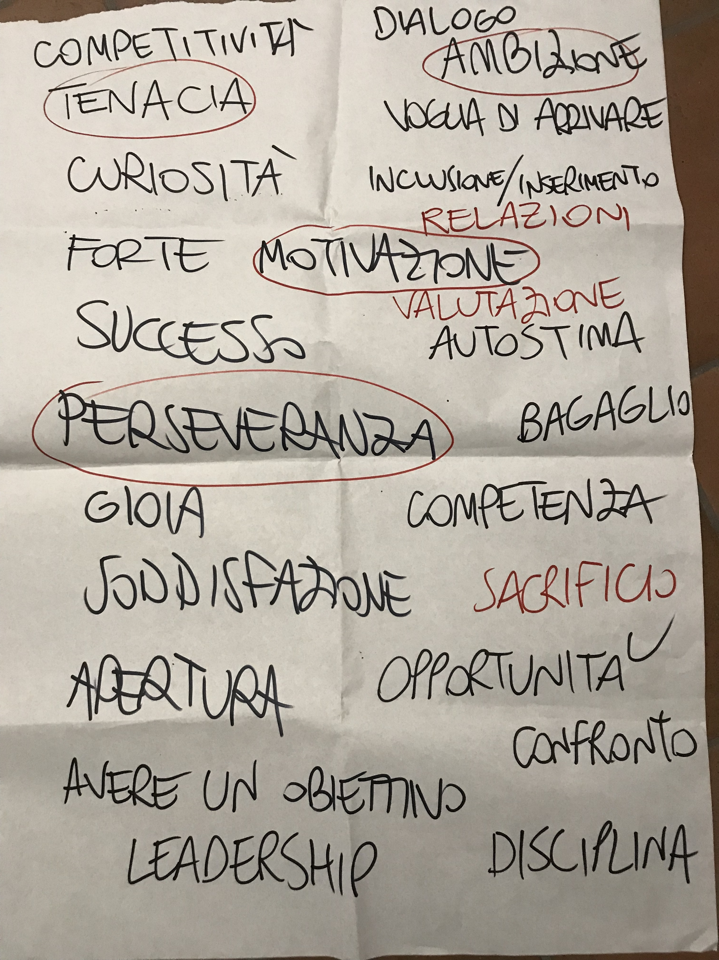
La definizione degli insegnanti

Slide 14
AUTOBIOGRAFIE RACCOLTE
65 autobiografie
11 istituti secondari di secondo grado di Brescia e Provincia
7 IIS, 1 ITC, 1 LS, 2 CFP
21 maschi e 44 femmine
anno di nascita: concentrati fra 1998-1999-2000
distribuiti fra licei (15), istituti tecnici (18), istituti professionali (21), IeFP (11)
23 cittadinanze: 22 studenti asiatici, 18 Nord Africa, 18 Europa dell’est, 6 Africa subsahariana, 1 America Latina
Gruppi più numerosi: Marocco (16), India (10), Albania (8), Pakistan (6), Romania (4)
26 nati in Italia, 39 nati all’estero

Slide 15
SUCCESSO come RISULTATO/OBIETTIVO
Successo cognitivo: risultati scolastici eccellenti, voti elevati, promozione a fine anno, attestati di merito, borse di studio, ecc.
Molly. Come mio più grande successo ricordo questo: all'inizio della scuola, tre anni fa, l'italiano era per me una lingua sconosciuta; ma alla fine dell'anno scolastico ero una delle migliori alunne della mia classe e il mio nome è stato scritto nelle “Pagelle d'oro” del giornale Bresciaoggi. Questa è stata la mia più grande vittoria, perché, ad essere sincera, all'inizio avevo paura di essere bocciata.
Jawhara. A mio avviso, essere tra i migliori significa avere delle capacità, delle ambizioni e soprattutto dei buoni voti a scuola. E, modestamente, mi sento una studentessa di successo; i miei voti lo possono confermare.
Anita. Un successo che ho ottenuto in questa scuola è il mio primo 10 in italiano. Di dieci ne ho presi abbastanza, ma mai in italiano e, sinceramente, non avrei mai pensato di poter prendere un tale voto. In quell’occasione, ricordo che tutta la mia classe aveva applaudito, anche perché è molto difficile prendere un ottimo voto con il professore di italiano.

Slide 16
SUCCESSO come PROCESSO
Prospettiva di miglioramento continuo come sfida, avere sempre da imparare
Passaggio dalla crisi al successo
Superare ostacoli e fallimenti
Perseverare
Coltivare speranze e ambizioni per il futuro
Anastasia. L’obiettivo è superare le proprie capacità o almeno incrementarle. Ottenere il risultato ambito, poi, non deve essere una meta ma una transizione.
Tiana. Non è facile raccontare la mia storia, perché, per me, significa rivivere tutti i momenti di crisi e di difficoltà che, invece, non vorrei rivivere mai più. Ma, con questa opportunità, spero di poter aiutare gli altri ragazzi che si trovano in una situazione di crisi, come quella in cui mi sono trovata io. Voglio mostrare tutte le emozioni che ho provato durante quel periodo e come sono arrivata a questo successo. Non avrei mai pensato che un giorno avrei scritto la mia esperienza e che l’avrei condivisa con gli altri. Sono stata molto fortunata a non abbandonare la speranza dopo un fallimento. Ho provato finché non ho superato l'ostacolo che non mi permetteva di raggiungere miei obiettivi. Bisogna sempre affrontare le insicurezze e non smettere mai di provare ancora.
Mr. Nobody. Anche se non mi sento uno studente di successo, ritengo di avere delle ambizioni. “Cose da fare in questa vita” è il nome che ho dato alla mia lista di progetti; di questa lista, a volte, ne parlo anche con gli insegnanti … magari è per questo che gli insegnanti mi trovano un “bravo studente” … io, comunque, preferisco definirmi uno “studente pieno di speranze”.

Slide 17
La dimensione INDIVIDUALE del successo
Impegno individuale
Abilità individuali
Merito
Performance
Differenza come punto di forza e vantaggio
Destiny. Essere il migliore per me non è solo un potenziale, ma è soprattutto l’essere una persona che crede in se stessa e che lotta per i propri sogni, che quando fallisce si rialza subito e lotta ancora di più … La diversità dell’immigrazione è poi un dono eccezionale che ho.
Desi Girl. Mi considero una studentessa che con tanto impegno e studio sta ottenendo risultati ottimi e credo che ogni studente possa farlo, basta solo provarci e non dire mai: “io non sono capace, non sono brava” o “io non riesco”.
Hannah. Quando lavori tanto per raggiungere qualcosa, perché non pensare di meritare un’opportunità del genere?
Fatum. Essere uno dei migliori significa essere diverso dagli altri. Io cerco sempre di essere la “pecora nera”. Cerco di essere l’eccezione, perché oggi viviamo in una società monotona e bisogna cercare di uscire da questa cortina che un po’ avvolge tutti.

Slide 18
La dimensione SOCIO-RELAZIONALE del successo
Essere altruisti e star bene con gli altri
Essere riconosciuti dagli altri
Rispondere alle aspettative degli altri
Aver bisogno di aiuto e aiutare
Insegnare agli altri
Partecipare e mettersi a servizio degli altri
Jenny. Avere successo significa: essere altruisti, essere in grado di fronteggiare un problema e riuscire a trovare una soluzione, anche quando sembra che non ci sia. Essere una studentessa eccellente significa, quindi, essere in grado di star bene con me stessa e con gli altri.
Alishba. Avere successo è essere in grado di soddisfare le aspettative delle persone: bisogna sempre fare di più per non far star male chi ha creduto in noi e per confermare che hanno fatto la scelta giusta.
Tiana. Credevo che gli studenti eccellenti fossero quelli che non hanno bisogno di aiuto, mentre io, come tutti, qualche volta ho bisogno di aiuto.
Georgia. Io cerco sempre di dare il massimo e quando posso mi metto in gioco: faccio il rappresentante di classe, partecipo alle olimpiadi dell’istituto o aiuto i ragazzi più piccoli in difficoltà.
Krin. Per essere davvero bravo bisogna saper spiegare le cose a chi non le ha capite, in modo che lui possa capire.

Slide 19
L’esperienza della SCRITTURA
Malik. Scrivere quest’autobiografia è un motivo di grande orgoglio per me, ancora di più se penso che questa testimonianza viene presentata in un evento pubblico
Nur. Uno dei tanti momenti felici è indubbiamente questo: il fatto di essere stata scelta per scrivere della mia vita scolastica; mi ha reso molto orgogliosa
Destiny. Fui veramente onorata di essere tra i migliori e di scrivere per questo progetto
Anastasia. Il solo scrivere questo testo mi sembra un vantaggio per studenti stranieri e non che si trovano in difficoltà
BBB. Il fatto, poi, che i miei insegnanti mi abbiano chiesto di scrivere la mia storia perché sono un «bravo studente» è stata una bellissima esperienza perché tutti noi facciamo qualcosa per essere i migliori e quando lo diventiamo vuol dire aver superato una sfida
Lovy. Sono molto contenta del fatto che sono stata scelta per scrivere la mia storia: è stata una cosa inaspettata, che mi ha resa soddisfatta e ringrazio la mia professoressa!
El Rubio. Mi gratifica che loro (i miei professori) mi abbiano chiesto di scrivere la mia storia
Alishba. I miei professori e il Vice preside mi hanno dato così tanto coraggio da rendermi addirittura in grado di scrivere questo testo. È una scuola meravigliosa, un punto positivo per me. Ha cambiato tanto della mia vita in positivo. Il fatto di poter scrivere la mia autobiografia rappresenta per me anche una grande opportunità. Sono molto contenta di riversare su carta il fluire dei miei pensieri e delle mie emozioni. Non ho parole per spiegarvi questa felicità.
Orgoglio, onore, gratificazione, opportunità, vantaggio, bellezza, felicità

Slide 20
Perché SCRIVERE? Un’opportunità a partire dalla scuola
Alishba. Volevo che tutti capissero «la mia verità». Mi sento molto leggera dopo aver scritto tutto quello che volevo. Ho scritto tutta la verità.
Lisa. Se dovessi fare un bilancio del mio breve percorso scolastico (sono solo all’inizio!), potrei dire che esso mi ha aiutato a capire il mio amore per la scrittura. Mi piace scrivere; la letteratura italiana, l'epica e la poesia hanno cambiato la mia vita. Quest'anno ho avuto molte opportunità per dimostrare il mio potenziale e dare alla luce una delle mie tante passioni che tenevo solamente per me, come hobby. Ovviamente, non so quanto io sia brava nello scrivere o comporre poesie; lascerò il giudizio ai fatti! Sono ottimista però, non avrei mai pensato di esser capace di tanto, dopotutto. Grazie all'incoraggiamento di un'insegnante, mi convinsi a partecipare ai concorsi di scrittura che ci avevano proposto. Pensai che non avrei avuto nulla da perdere e che, il solo fatto di aver partecipato, mi avrebbe resa comunque felice, non importava se alla fine non avessi vinto. Inoltre, partecipare ai concorsi di scrittura e poesia, era sempre stato un mio sogno. Forse potrà sembrare banale per alcuni, ma partecipare a quel concorso mi ha aiutato a capire quanto ami scrivere e quanto dovrei valorizzare di più questo aspetto.
SCRIVERE per …
Prendere la parola, aver voce, volto, identità
Per comunicare, appropriarsi della lingua italiana e sentirsi inclusi
Per raccontare in prima persona
Per testimoniare un’esperienza
Per informare e denunciare
Per dialogare

Slide 21
SFIDE per tutti, giovani, ricercatori, insegnanti, cittadini
Ricadute educative, culturali, sociali, politiche della ricerca
Nuovi sguardi e discorsi su migrazioni, cambiamento sociale, disuguaglianze socio-educative
Ascoltare, dare voce, dare possibilità di espressione attraverso la scrittura, riconoscere libertà e creatività, supportare apprendimento e lavoro biografico
Leggere la vita degli studenti in modo dialogico, evitando di imporre “visioni adulte”, non come oggetti di studio da colonizzare, ma soggetti protagonisti della propria storia
Ruolo trasformativo di studenti e ricercatori nello spazio pubblico e sociale
Potere delle storie: storie diverse sono già state scritte e possono essere ancora scritte

Slide 22
IN CORSO DI PUBBLICAZIONE
so di pubblicazione …
Generazione Su.Per. Storie di successo di studenti stranieri
Collana Quaderni CIRMiB, open access
Milano: Vita e Pensiero, nov 2018
a cura di M. Santagati
F. Rinaldi “Fuggiti dalla notte” (2013)

